Slide 1



专注当下，精进不止
申请人：刘奥奇
报考专业：重症医学（专硕/学硕）
联系方式: 185-9554-0365
电子邮件：laqlkw@163.com
—— 艰苦朴素 · 实事求是 · 严格要求 · 勇于探索 ——

Slide 2
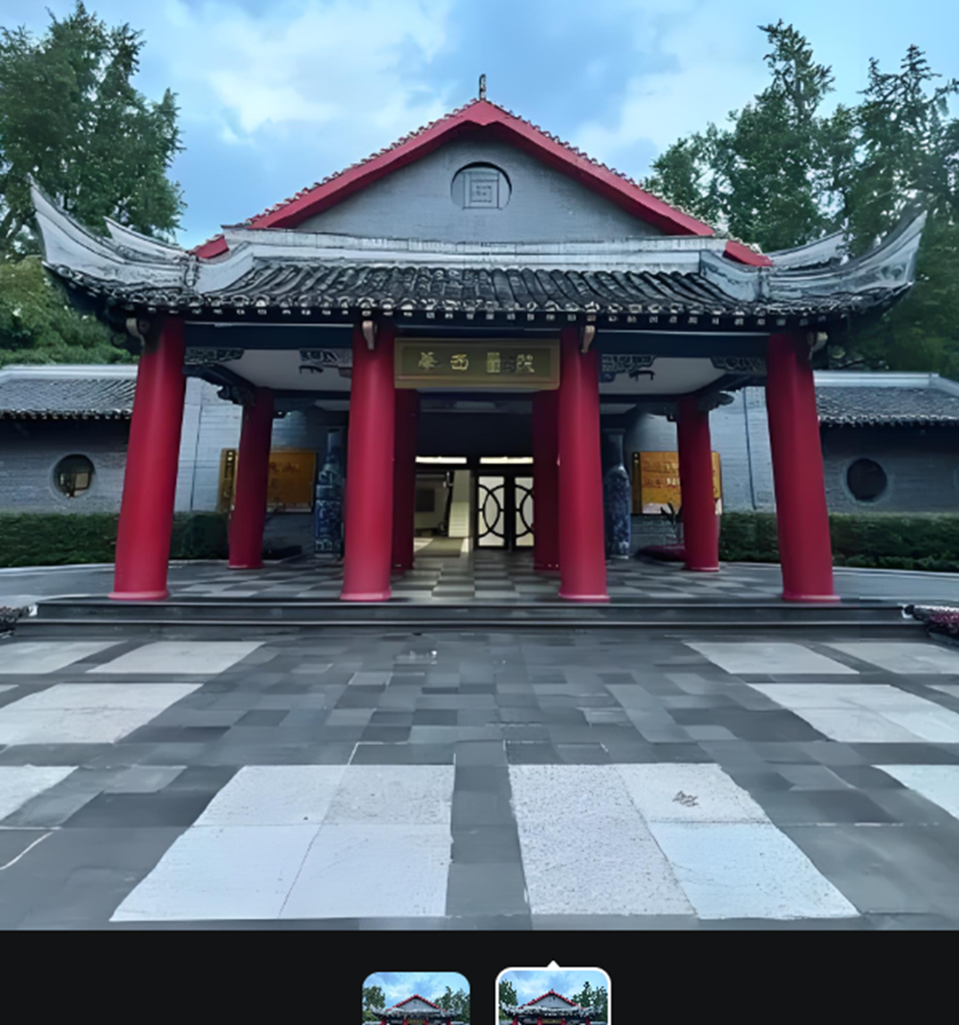
01 基本信息
02 学业成绩
CONTENT
03 科研竞赛
04 综合素质
05 未来规划

Slide 3
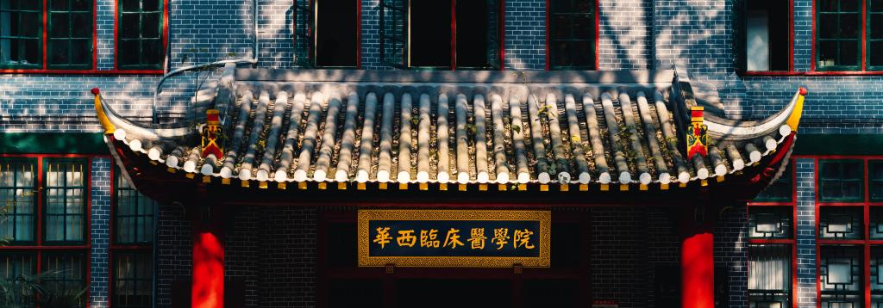
PART 01
基本信息
—— 艰苦朴素 · 实事求是 · 严格要求 · 勇于探索 ——

Slide 4

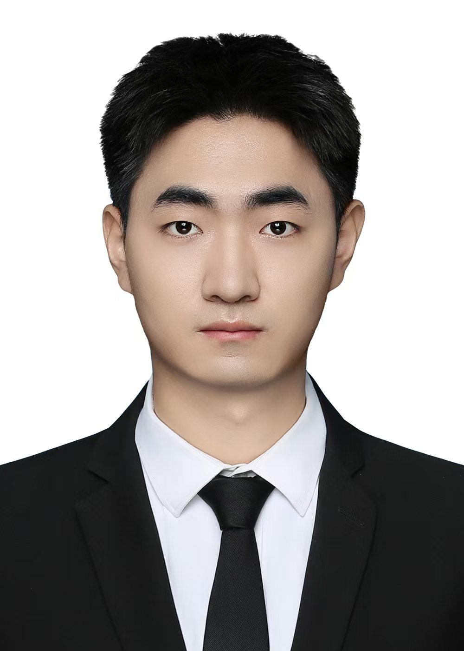
基本信息
学业成绩
科研竞赛
综合发展
未来规划
刘奥奇
民族：汉
籍贯：河南省周口市
出生日期：2002-10-01
本科院校：郑州大学
学院：第一临床医学院
专业：临床医学
政治面貌：中共预备党员
联系方式： 185-9554-0365
电子邮件：laqlkw@163.com
01

Slide 5
PART 02
学业成绩
—— 艰苦朴素 · 实事求是 · 严格要求 · 勇于探索 ——

Slide 6
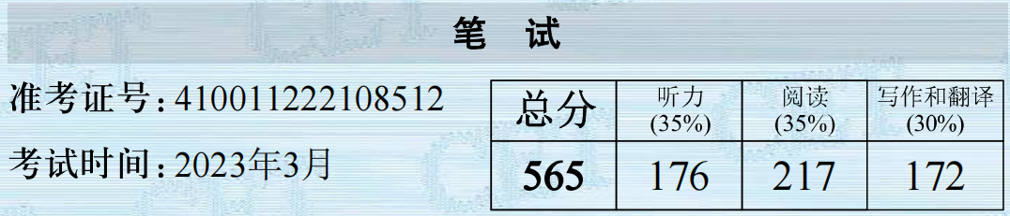
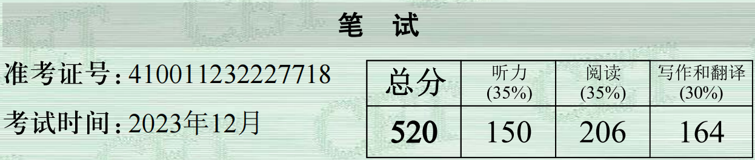
基本信息
学业成绩
科研竞赛
综合发展
未来规划
精益求精，厚植笃学之基
成绩分析
平均绩点
绩点排名
3.8/4.0
11/572(1.92%)
有40门达90+，15门达95+
CET4
科目 | 成绩
病理生理学 | 98
药理学 | 98
内科学B | 96
影像诊断学 | 96
实验诊断学 | 95
临床诊断学 | 95
病理学 | 95
内科学A | 94
生理学 | 94
生物化学与分子生物学 | 94
CET6
01

Slide 7

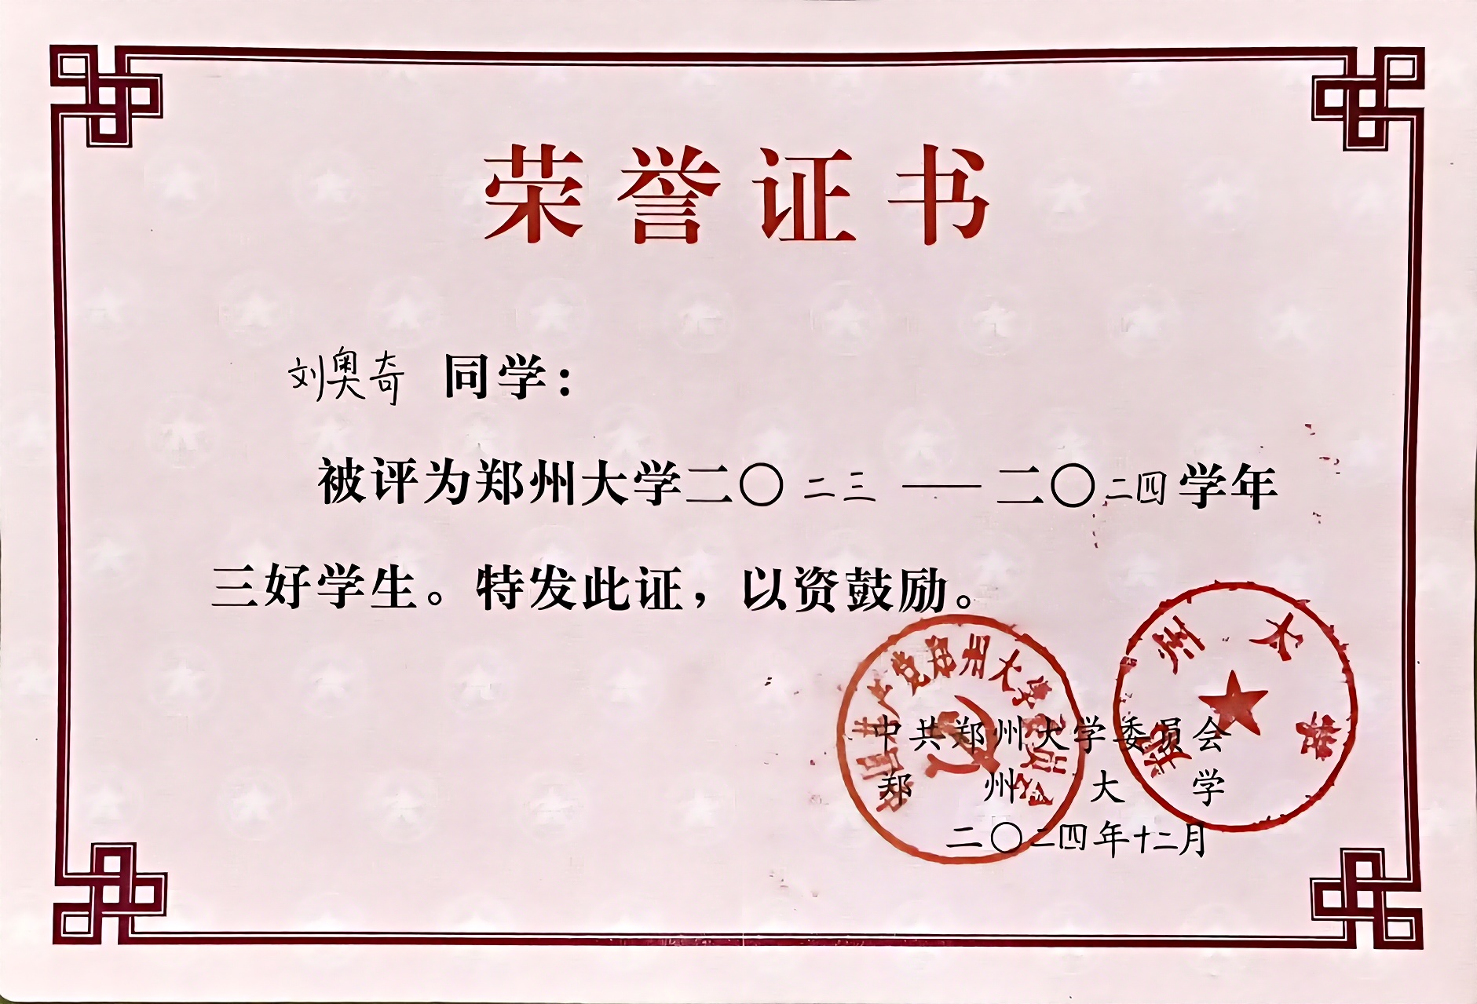
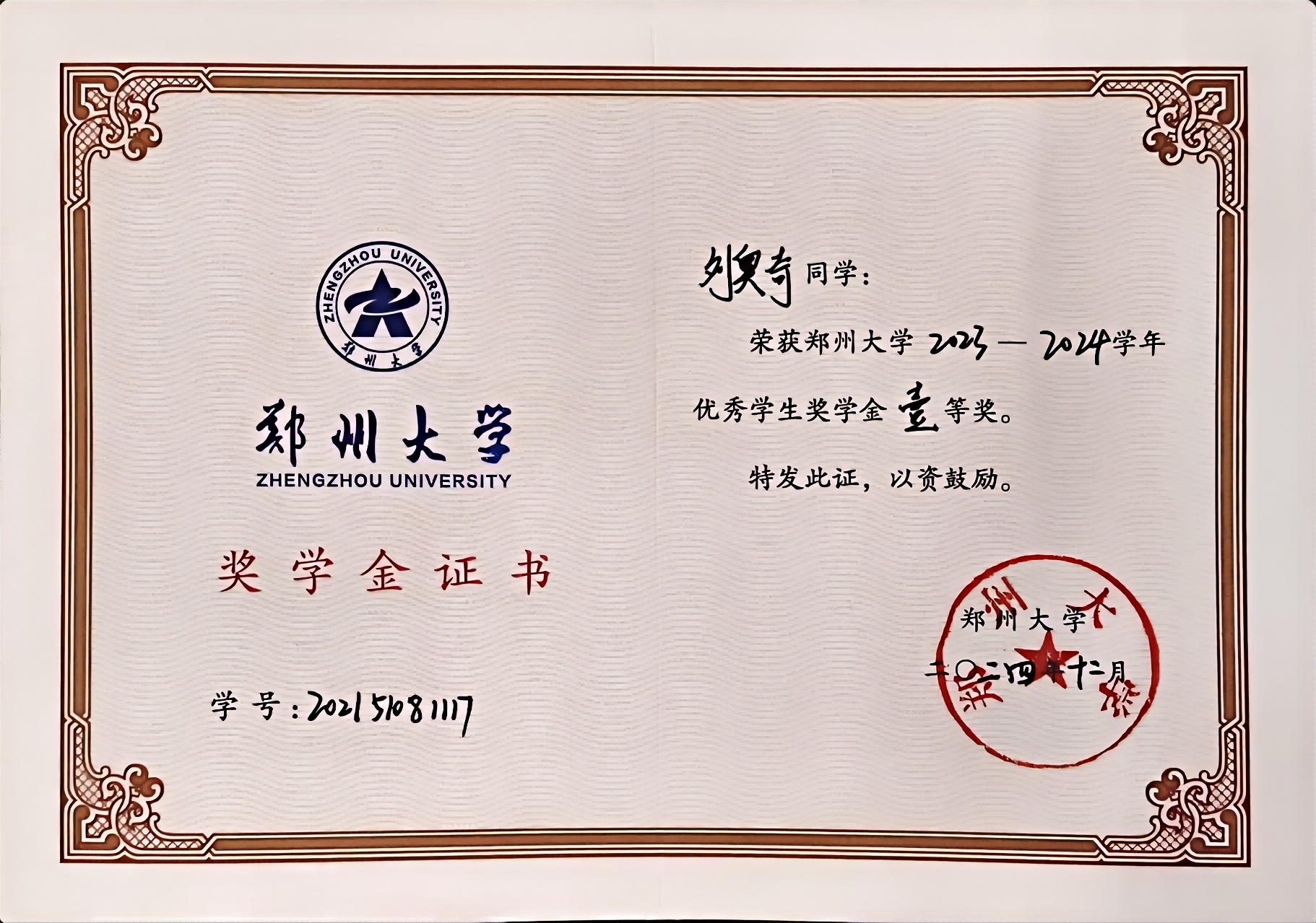

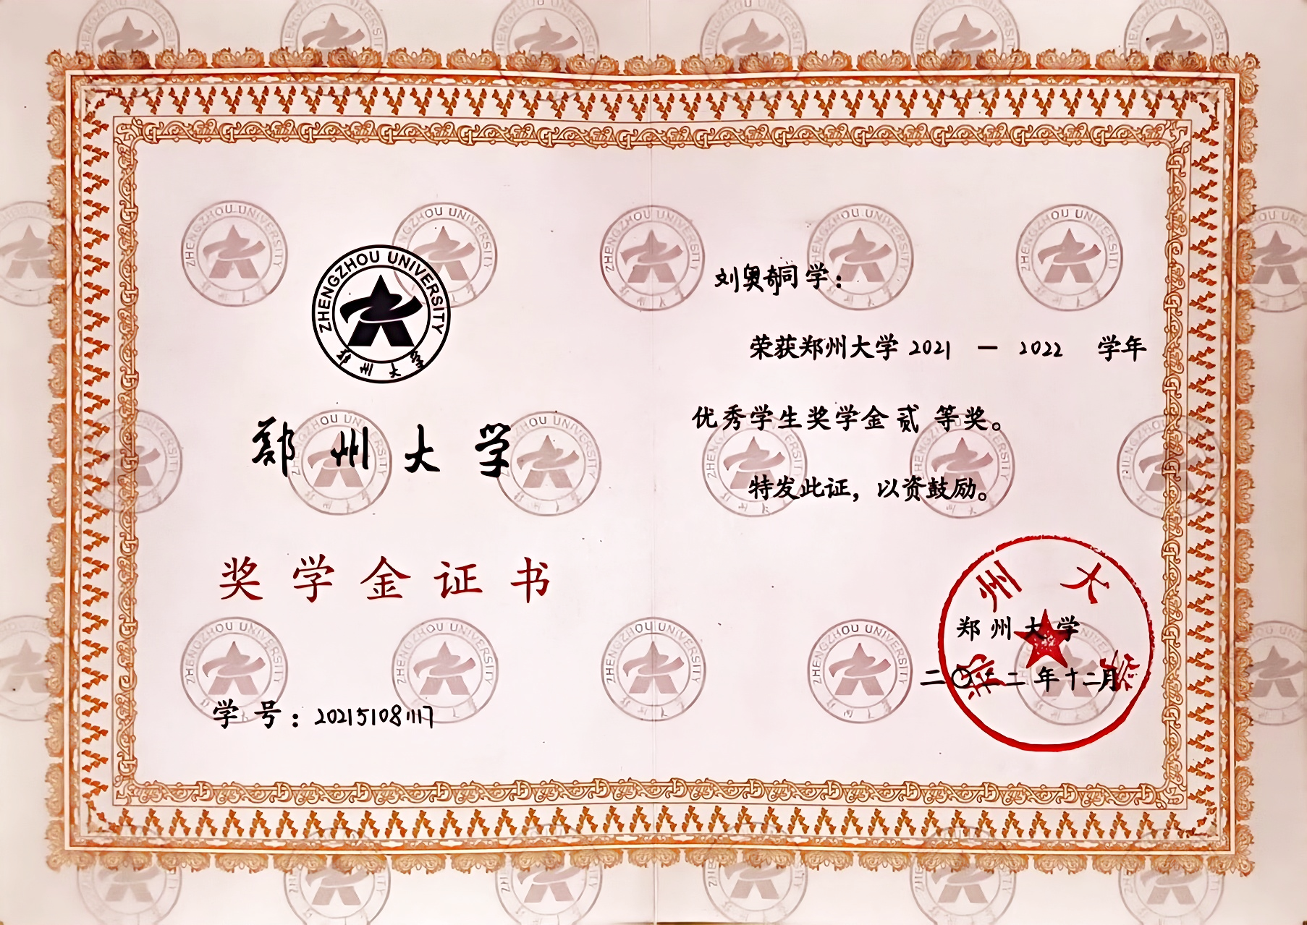
基本信息
学业成绩
科研竞赛
综合发展
未来规划
郑州大学二等奖学金
郑州大学三好学生
2022.12
连续2年
国家励志奖学金
郑州大学一等奖学金
2023.11
2024.12

Slide 8
PART 03
科研竞赛
—— 艰苦朴素 · 实事求是 · 严格要求 · 勇于探索 ——

Slide 9
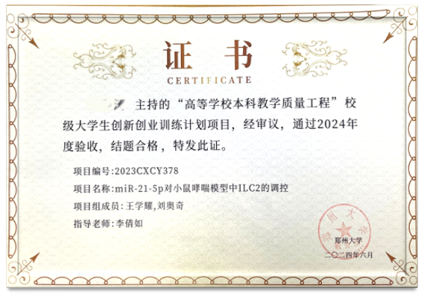
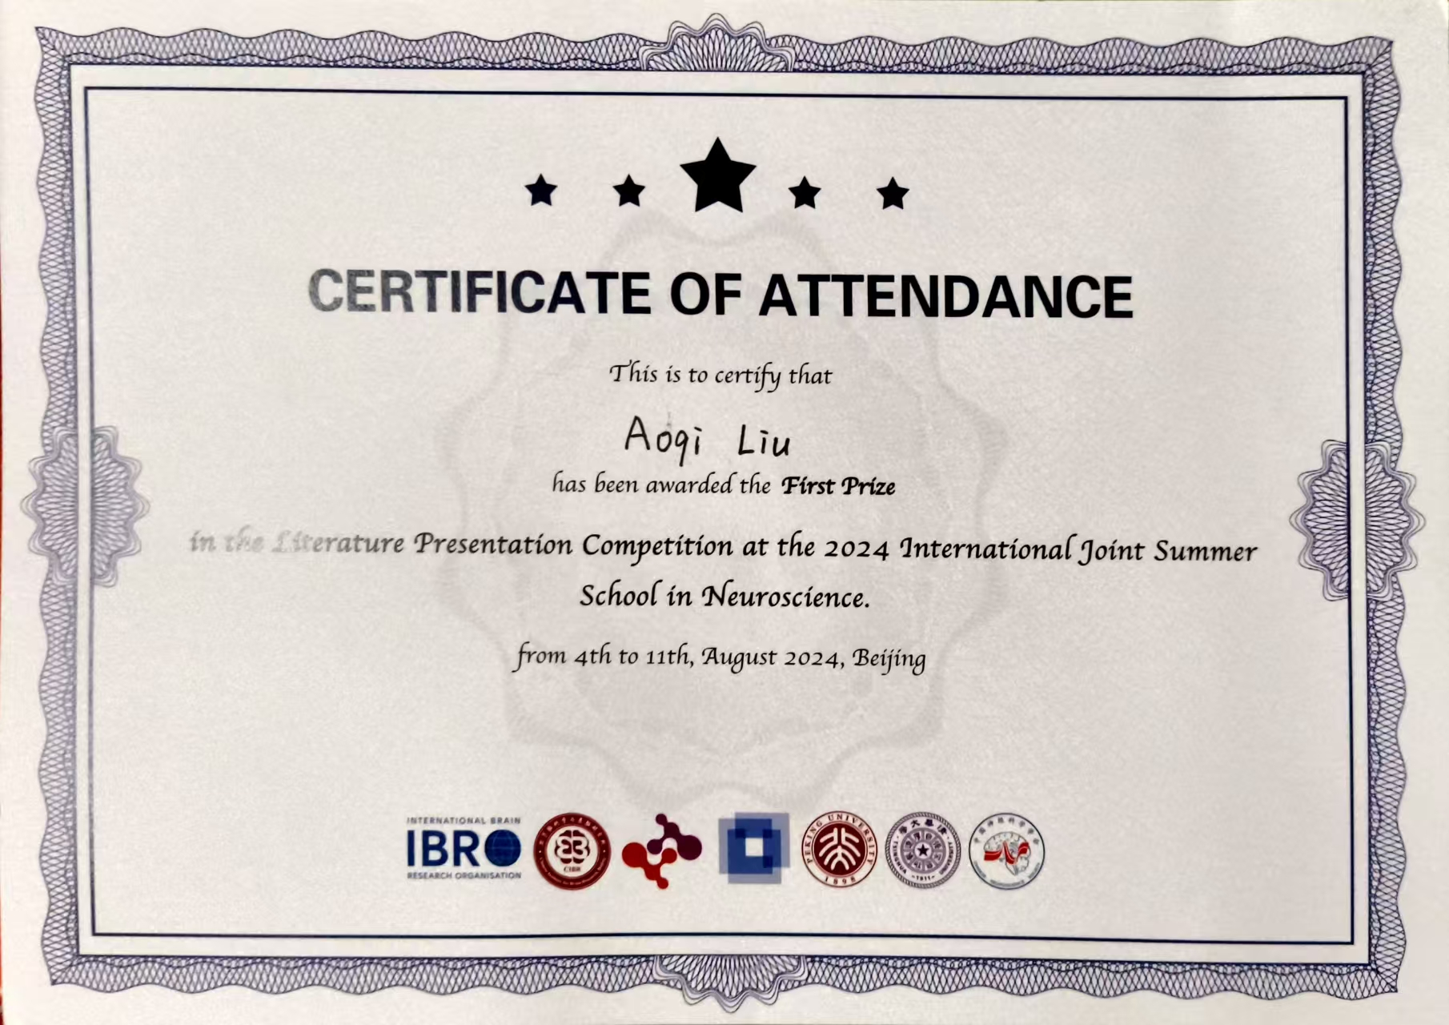

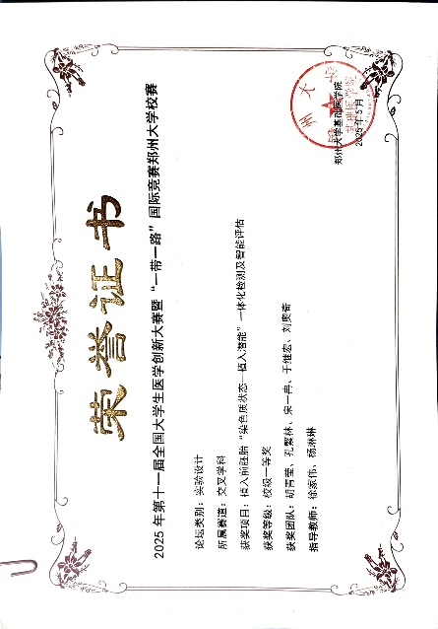
科研竞赛经历
基本信息
学业成绩
科研竞赛
综合发展
未来规划
参赛时间 | 竞赛项目 | 等级 | 工作
2023.05 | 郑州大学“大学生创新创业训练计划”项目 | 校级 | 核心成员
2024.08 | 北京脑暑期培训营文献汇报 | 一等奖 | 核心成员
2024.12 | 挑战杯“创青春”全国大学生创业大赛 | 院级三等奖 | 负责人
2024.12 | 中国国际大学生创新大赛（高教主赛道本科生创意组） | 校赛金奖 | 核心成员
2025.07 | 第十一届全国大学生医学创新大赛暨“一带一路”国际竞赛复赛长沙赛区医工交叉赛道 | 国赛银奖 | 核心成员

Slide 10
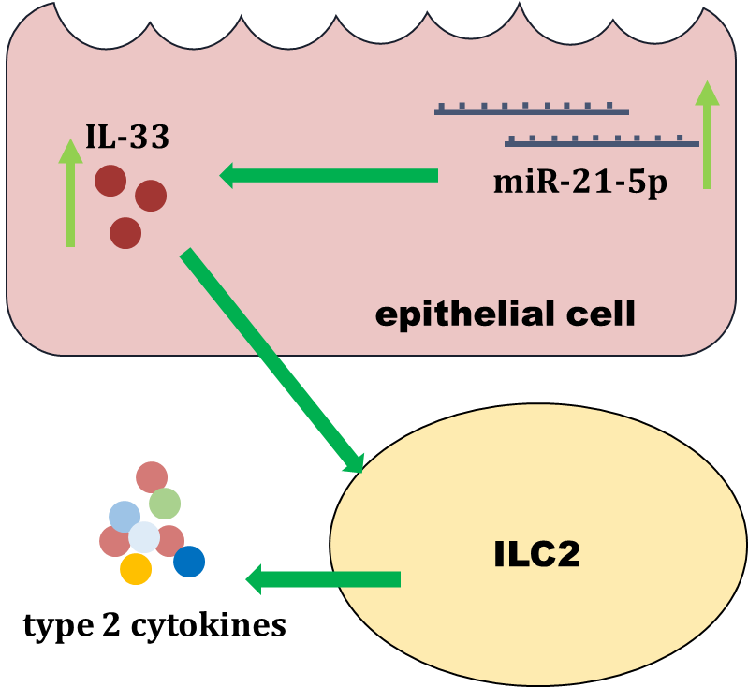
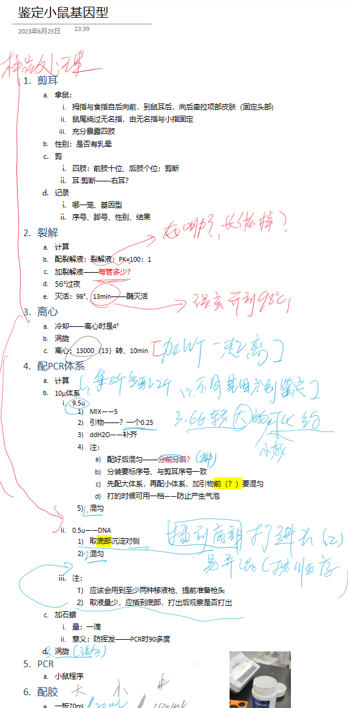
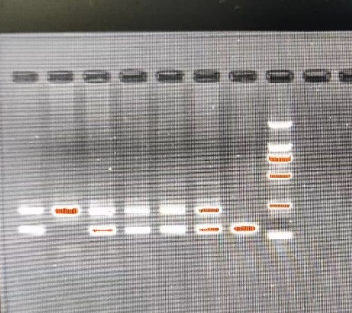
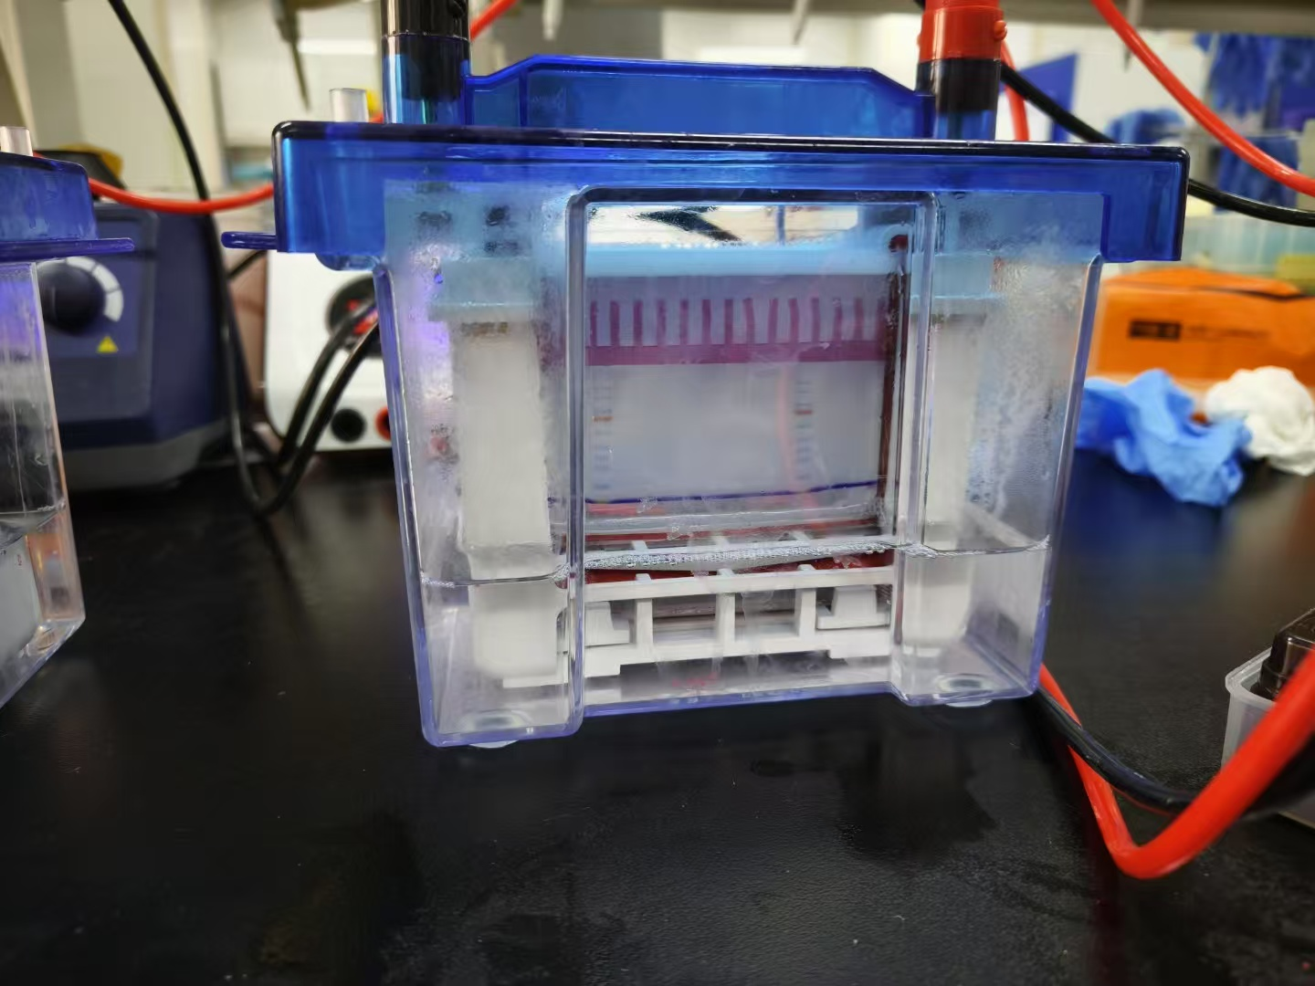
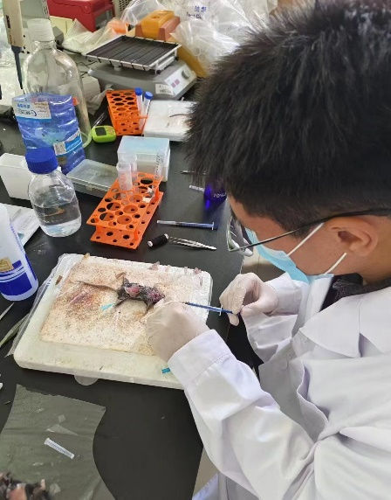
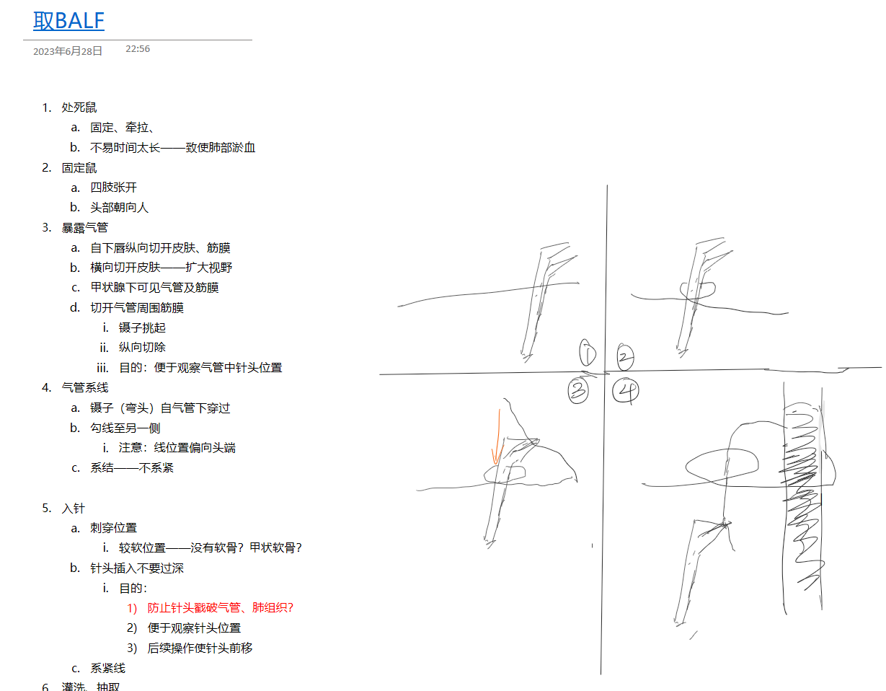
大创：miR-21-5p 对小鼠哮喘模型中 ILC2 的调控
基本信息
学业成绩
科研竞赛
综合发展
未来规划
哮喘中是否存在着miR-21-5p-IL-33-ILC2调控轴？
掌握PCR和Western blot等实验技术

Slide 11
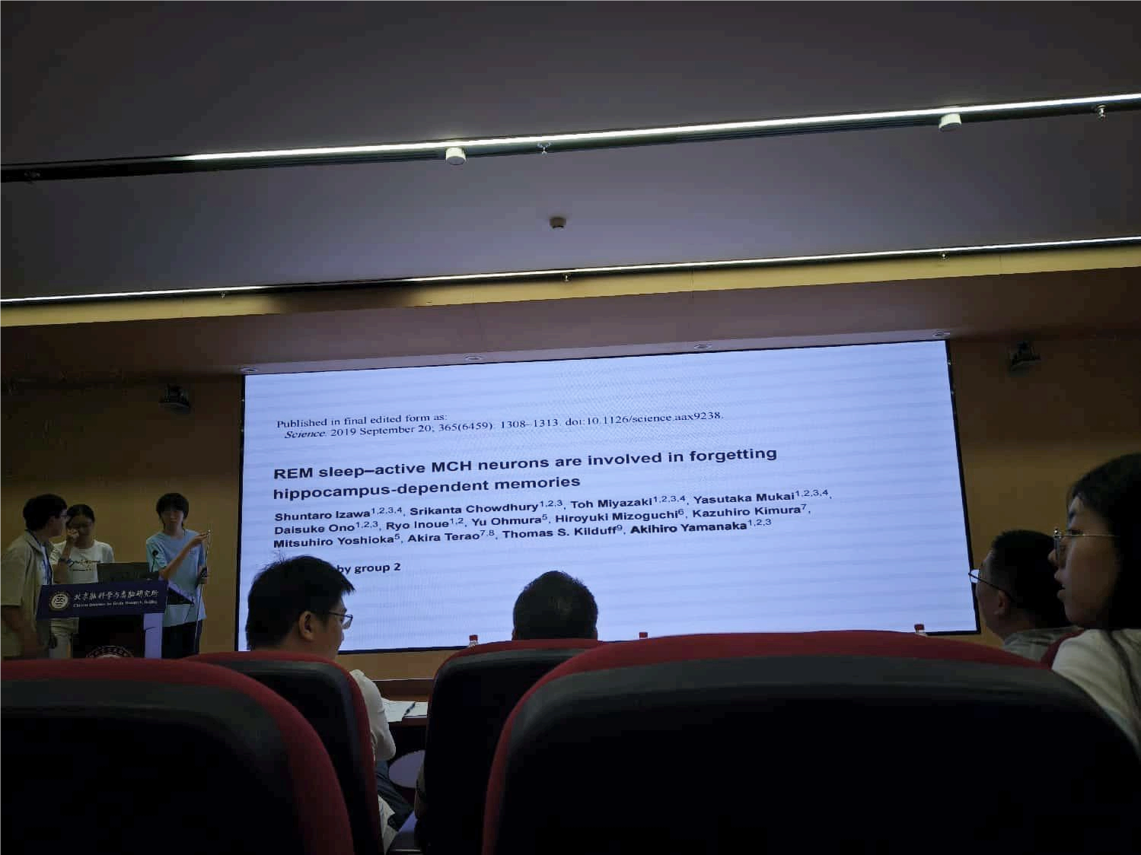
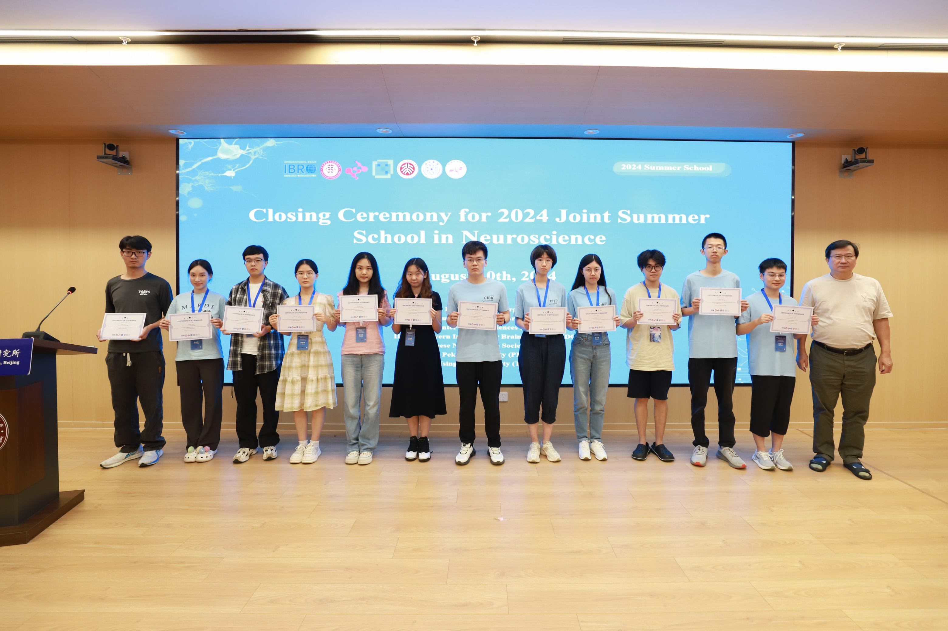
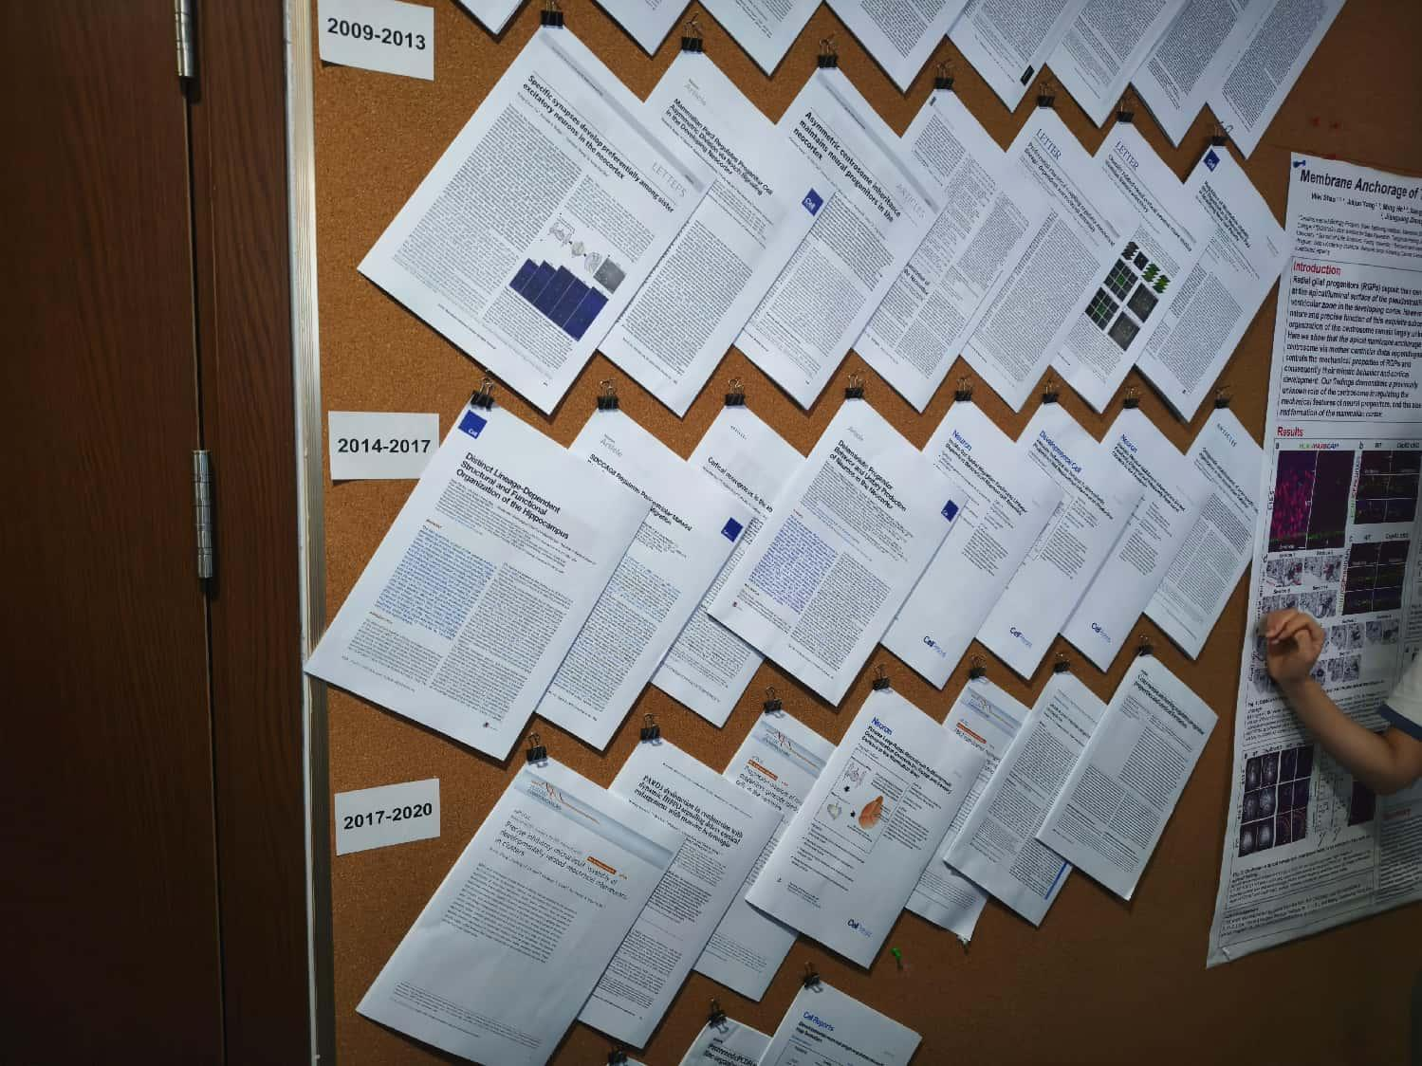
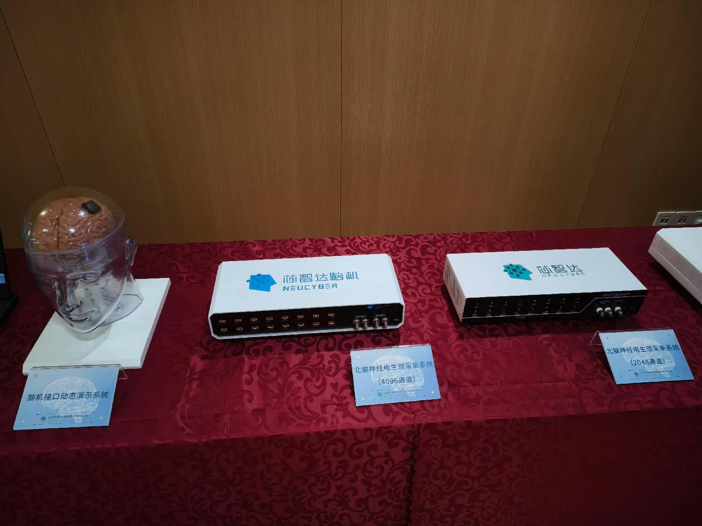
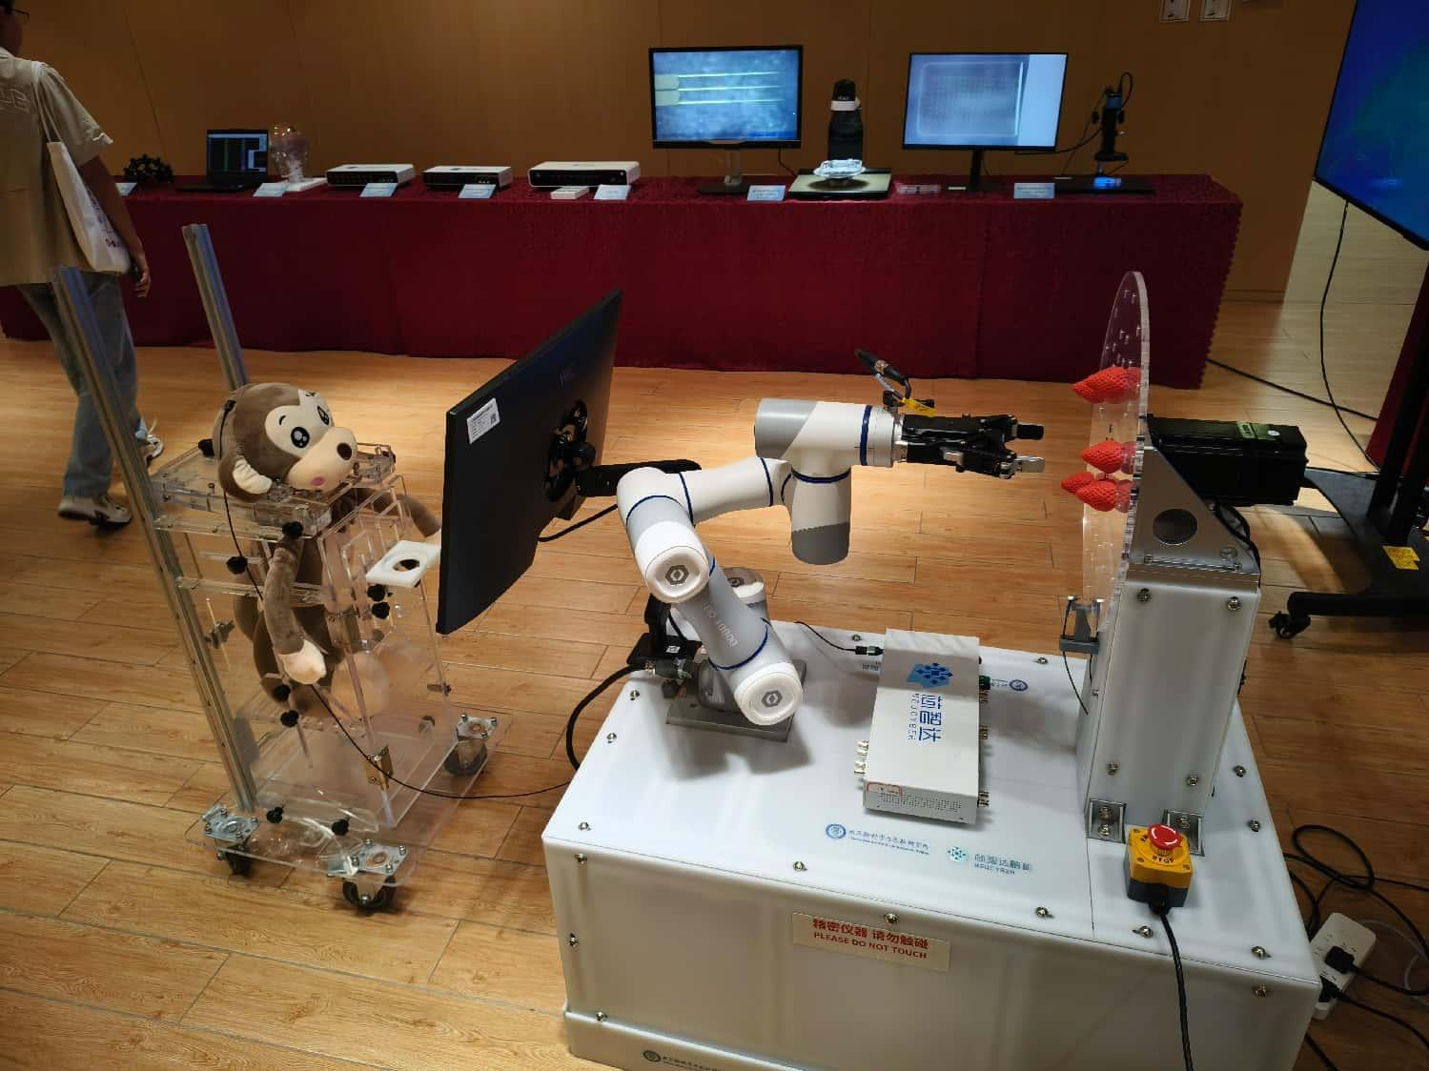
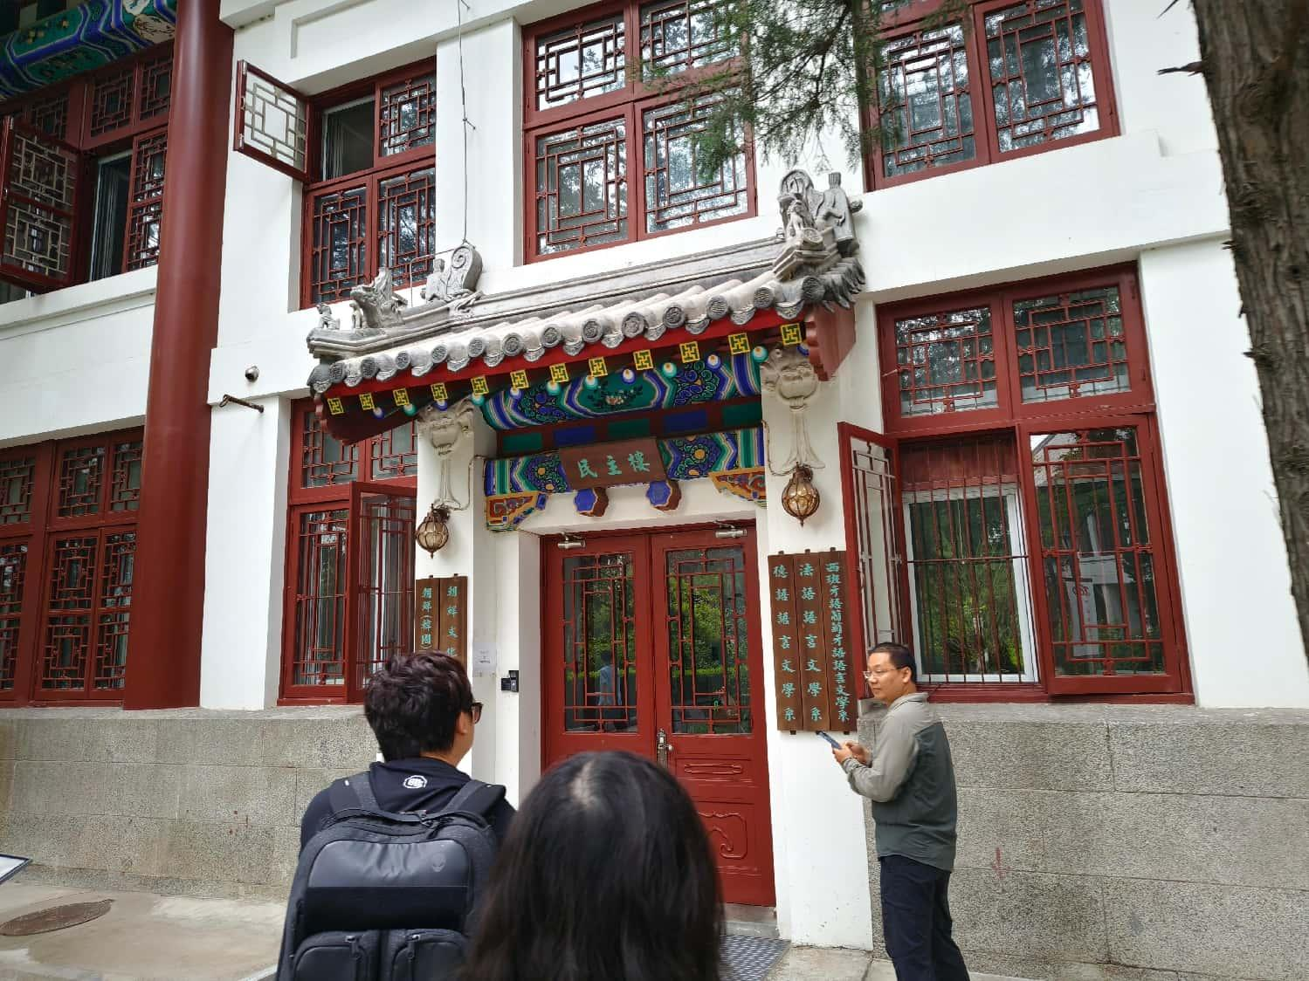
北京脑神经与认知科学暑期培训班
基本信息
学业成绩
科研竞赛
综合发展
未来规划
汇报：REM sleep-active MCH neurons are involved in forgetting hippocampus-dependent memories

Slide 12
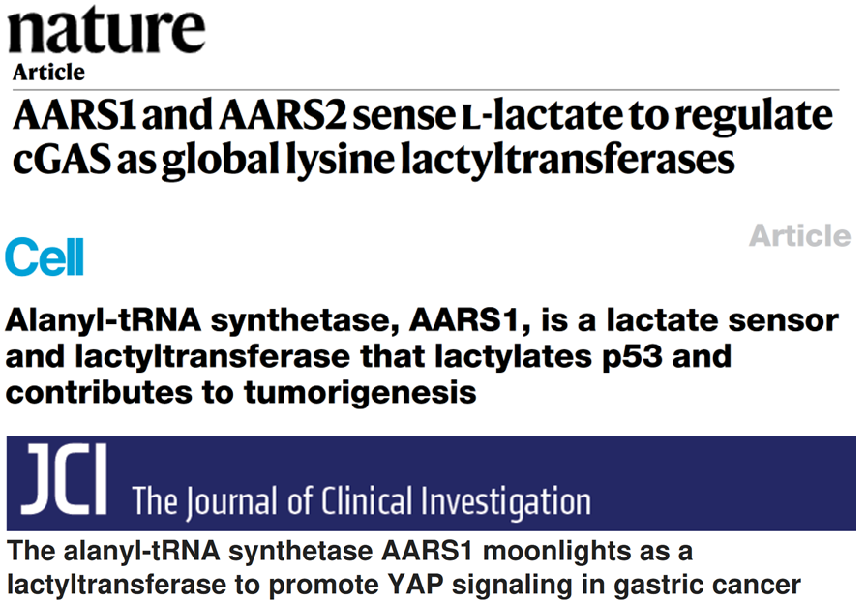
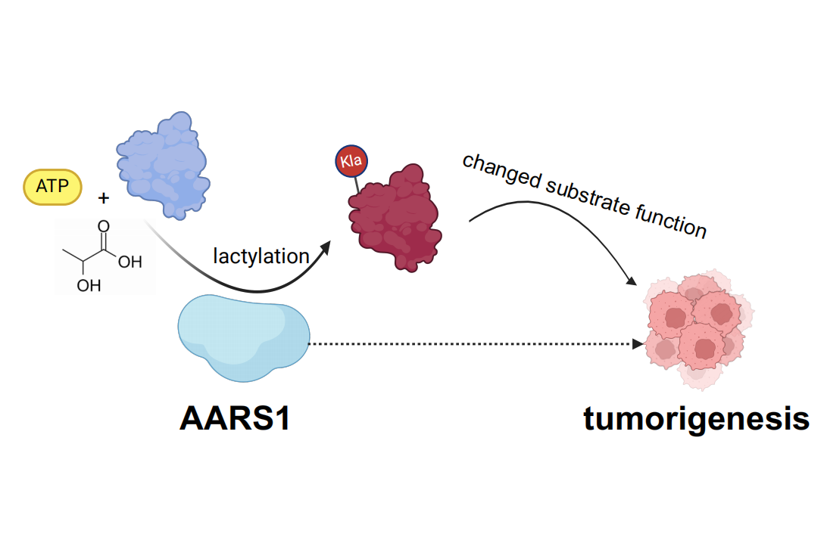
Pan-cancer analysis of the alanyl-tRNA synthetase AARS1 as a lactyl-transferase in tumorigenesis（article 在投 共一）
基本信息
学业成绩
科研竞赛
综合发展
未来规划
研究背景：AARS1新近被发现具有乳酰转移酶活性，但其泛癌作用尚不明确
科学问题：AARS1在不同癌症中的表达、临床价值及作用机制如何？
Li, H., Liu, C., Li, R. et al. AARS1 and AARS2 sense L-lactate to regulate cGAS as global lysine lactyltransferases. Nature, 634, 1229-1237 (2024).
Zong, et al. Alanyl-tRNA synthetase, AARS1, is a lactate sensor and lactyltransferase that lactylates p53 and contributes to tumorigenesis. Cell (2024).
Ju, et al. The alanyl-tRNA synthetase AARS1 moonlights as a lactyltransferase to promote YAP signaling in gastric cancer. J Clin Invest. (2024).

Slide 13
Pan-cancer analysis of the alanyl-tRNA synthetase AARS1 as a lactyl-transferase in tumorigenesis（article 在投 共一）
基本信息
学业成绩
科研竞赛
综合发展
未来规划
工作内容
利用TCGA、CGGA、GTEx等公共数据库，开
展AARS1泛癌生信分析
创新点——AARS1
在多癌种高表达，影响预后。
关联基因组不稳定、免疫逃逸与表观遗传。
与乳酸代谢增强相关，影响生存。
作为乳酰转移酶调控肿瘤信号通路。

Slide 14
Pan-cancer analysis of the alanyl-tRNA synthetase AARS1 as a lactyl-transferase in tumorigenesis（article 在投 共一）
基本信息
学业成绩
科研竞赛
综合发展
未来规划
实验验证： AARS1 介导的乳酸化对胰腺癌功能影响
hTERT-HPNE Miapaca2 PANC-1 HepG2 L-02
c
AARS1
c
β-actin
hTERT-HPNE（人胰腺导管细胞）
Miapaca2（人胰腺癌肿瘤细胞）
PANC-1（人胰腺癌肿瘤细胞）
L-02（人肝细胞）
HepG2（人肝癌细胞）

Slide 15
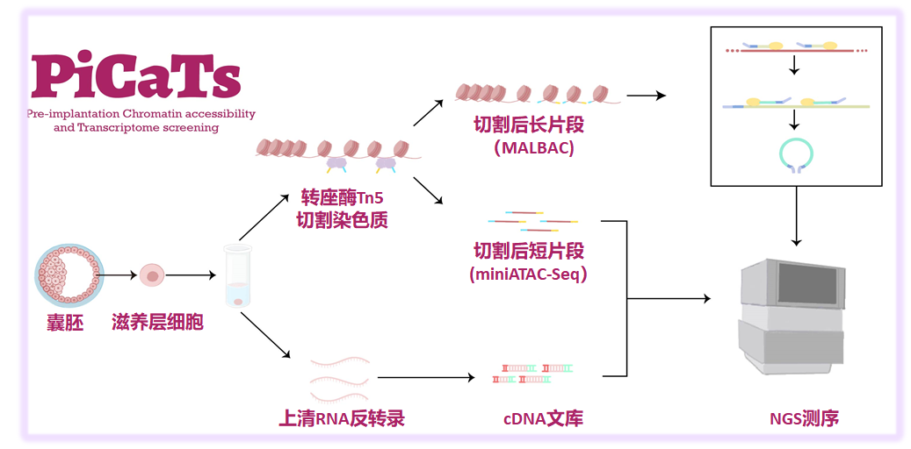

智绘·好孕 —— 数智驱动的胚胎基因组多维联检优筛领航者
基本信息
学业成绩
科研竞赛
综合发展
未来规划
PiCaTs：联合miniATAC、MALBAC和转录组测序三项技术，开发出一体化试剂盒，满足实际应用需求

Slide 16
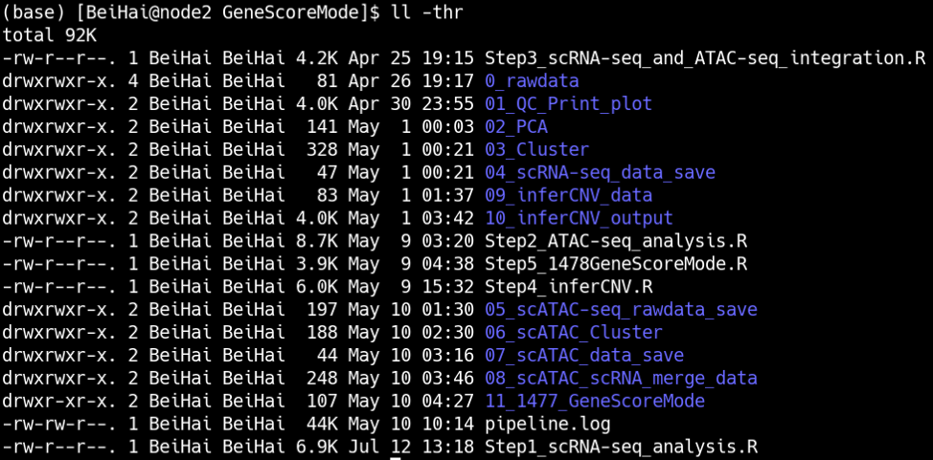





智绘·好孕 —— 数智驱动的胚胎基因组多维联检优筛领航者
基本信息
学业成绩
科研竞赛
综合发展
未来规划
胚胎评估：构建多组学胚胎细胞检测模型，评价胚胎细胞质量
scRNA-seq
scATAC-seq
质控、去批次
质控、去批次
与GRCh38对比
降维聚类
降维聚类
细胞分群
构建基因转录活性矩阵
CNV分析
wi
合并数据
随机森林模型

Slide 17
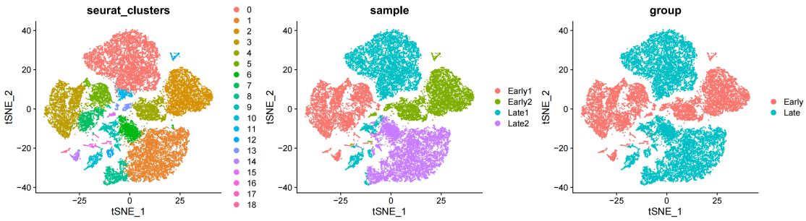
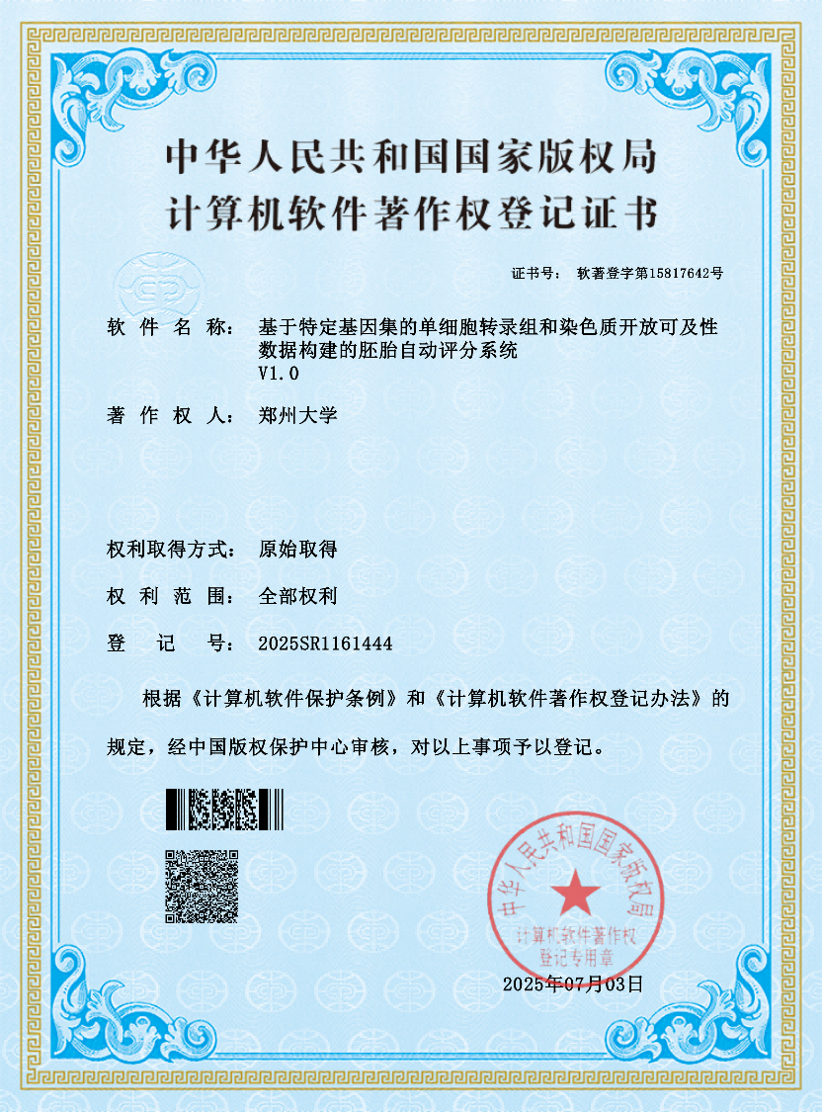
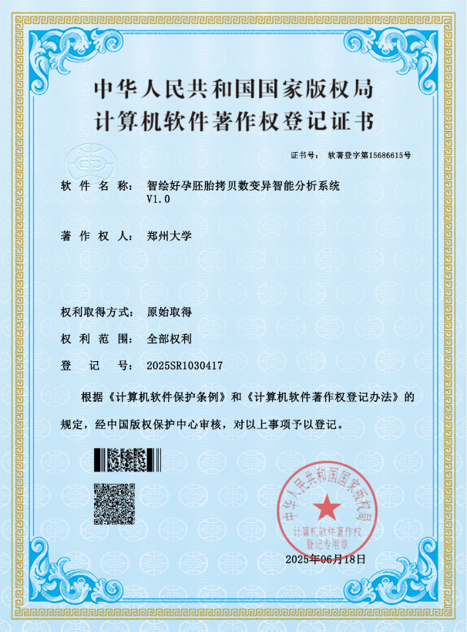
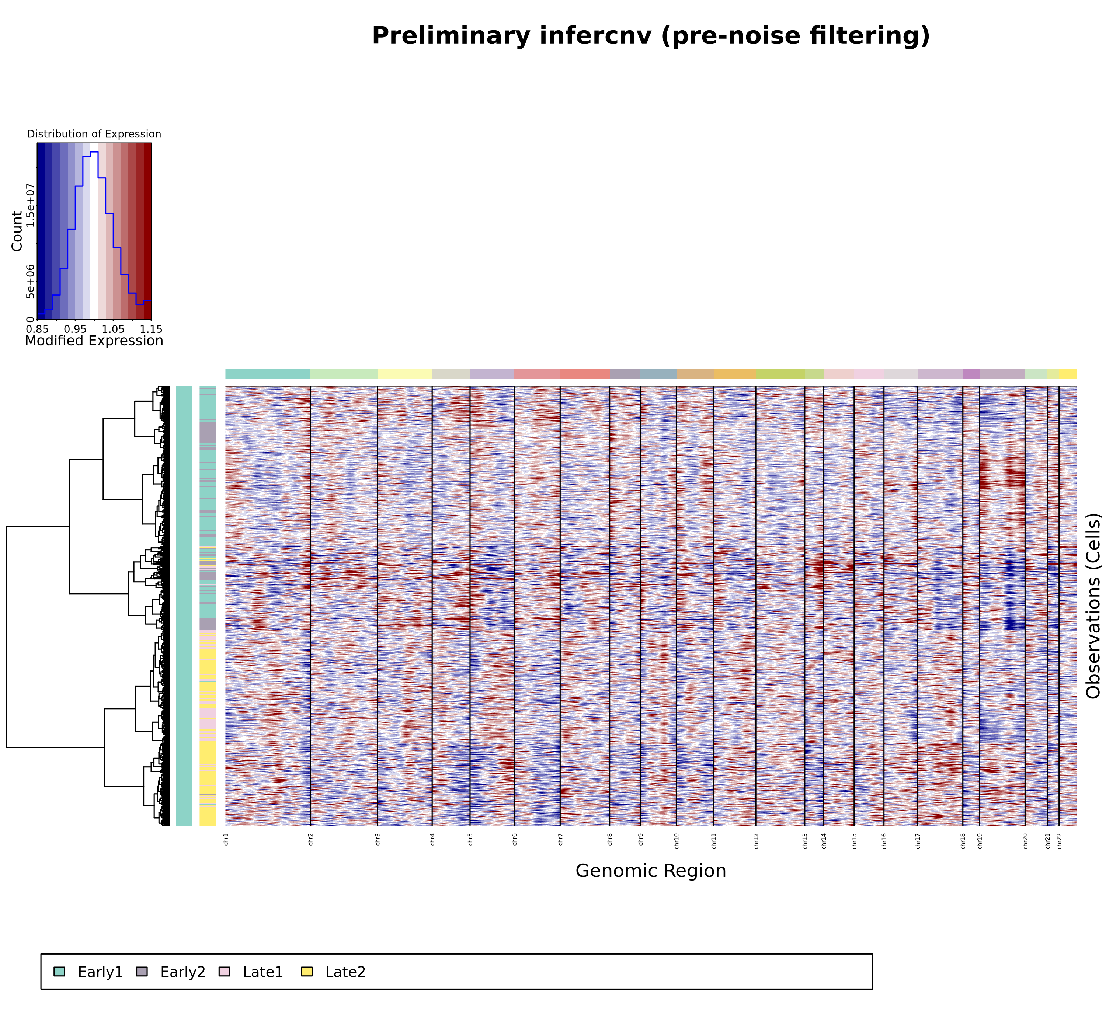
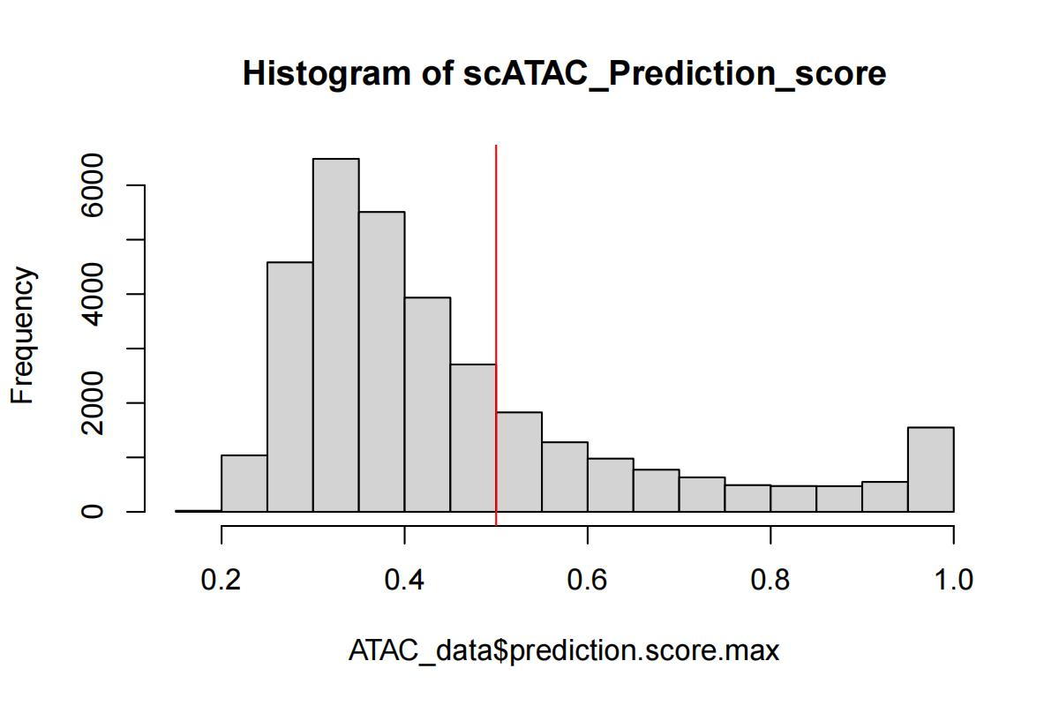
智绘·好孕 —— 数智驱动的胚胎基因组多维联检优筛领航者
基本信息
学业成绩
科研竞赛
综合发展
未来规划
熟练掌握单细胞数据分析流程
相关成果：

Slide 18
PART 04
综合素质
—— 艰苦朴素 · 实事求是 · 严格要求 · 勇于探索 ——

Slide 19
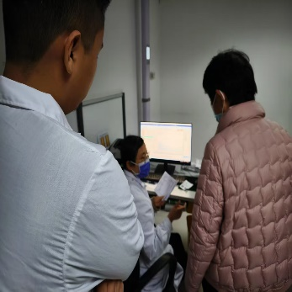
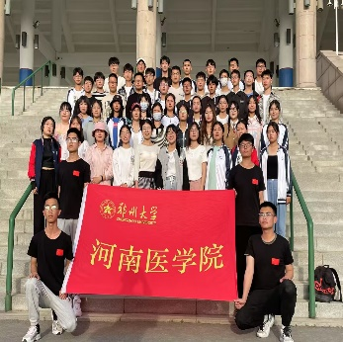
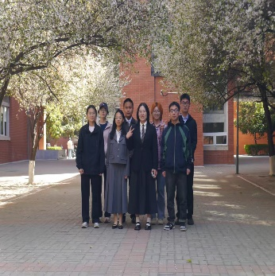
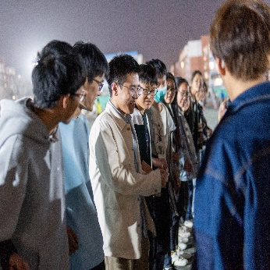
社会实践
基本信息
学业成绩
科研竞赛
综合发展
未来规划
跟随临床老师实习、查房
积极参与基层医疗实践
校运会与院运会仪仗队
“三下乡”社会实践
合唱团活动
热心帮助班委和同班同学
实习
仪仗队
路演合照
合唱团训练

Slide 20
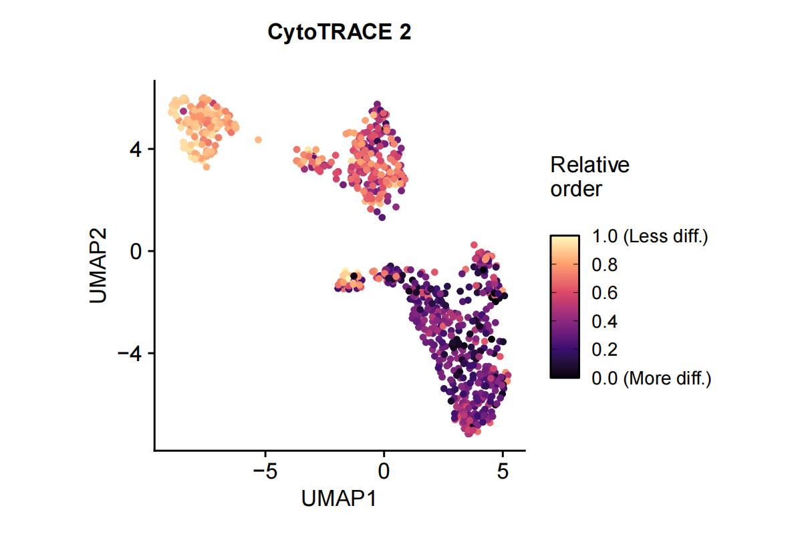
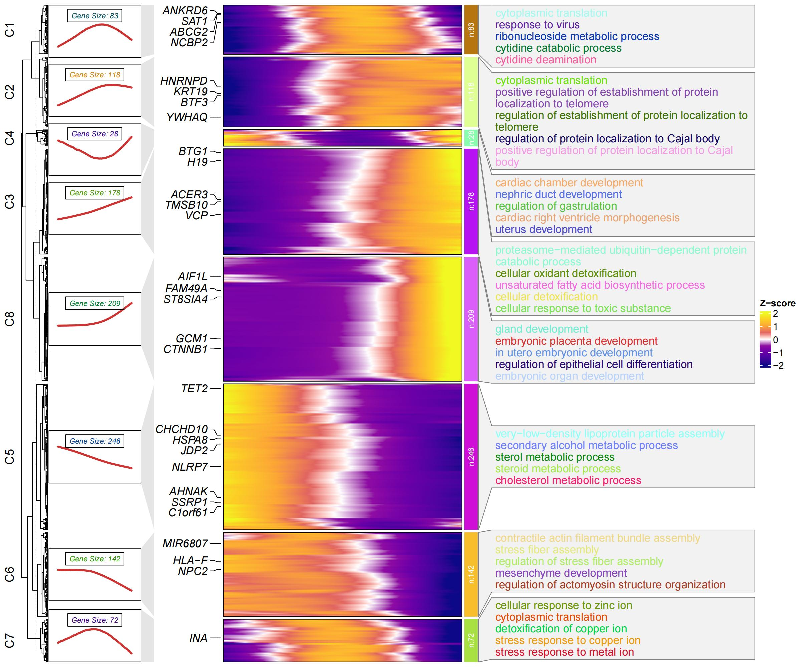
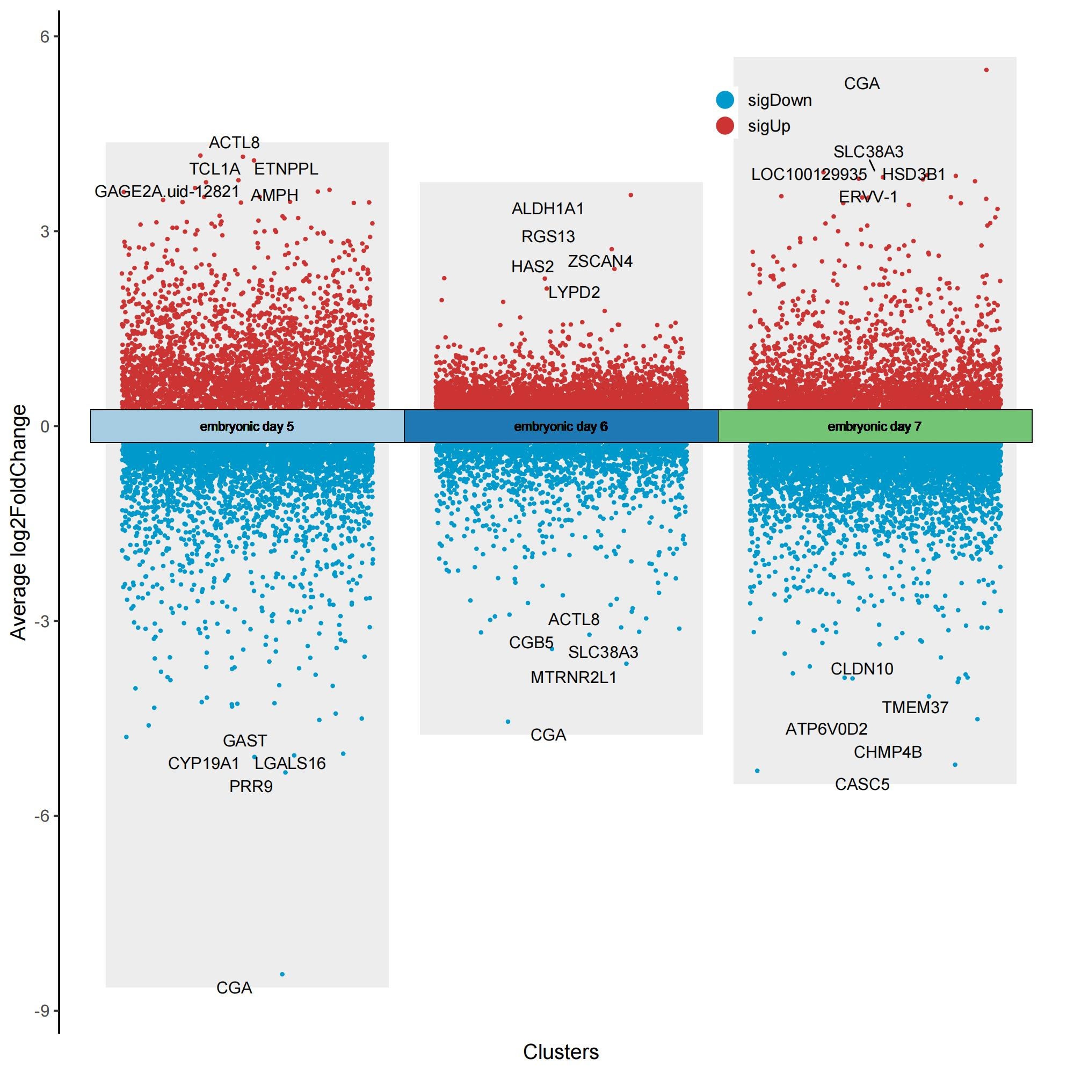
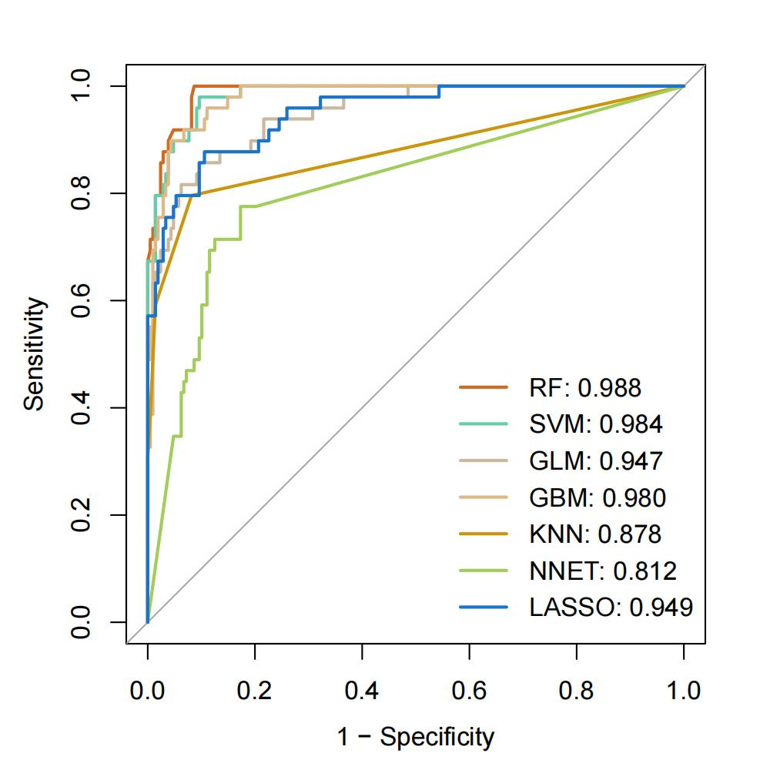
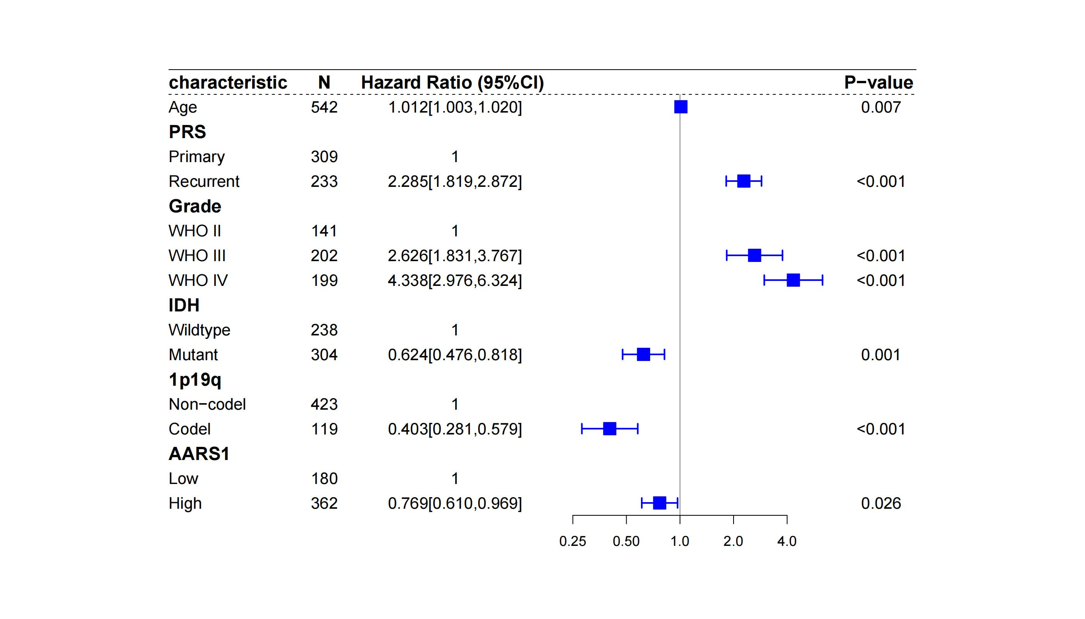
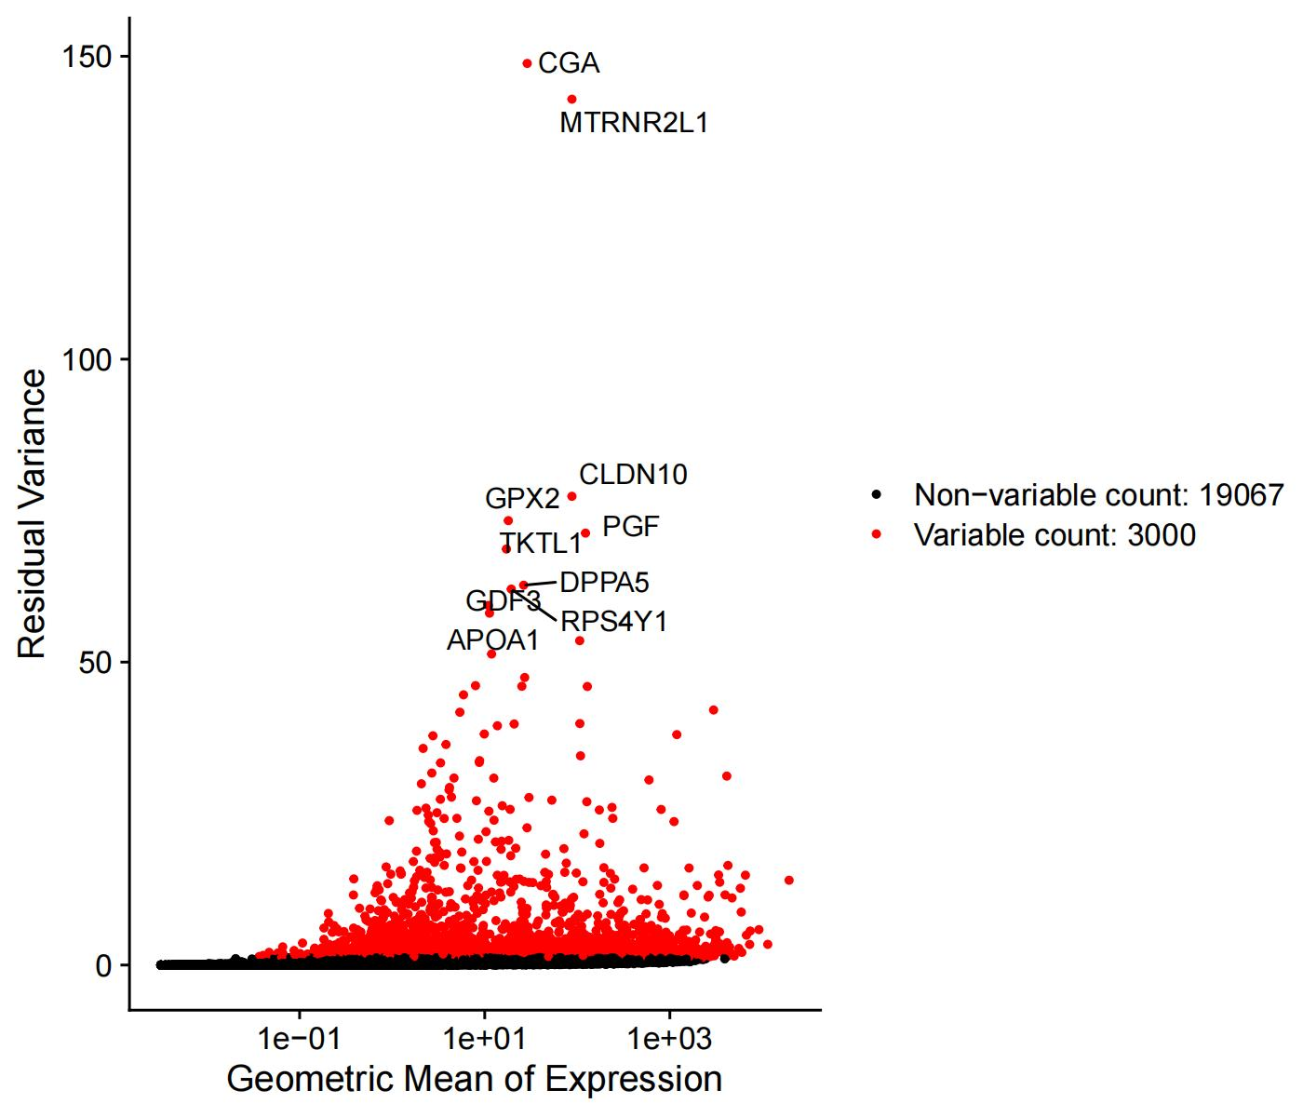
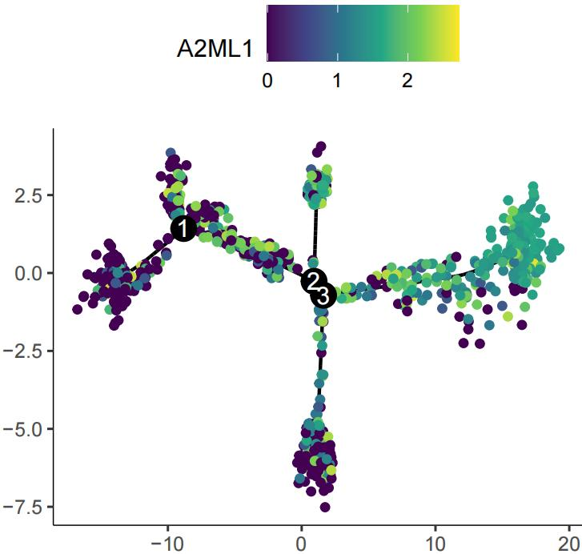
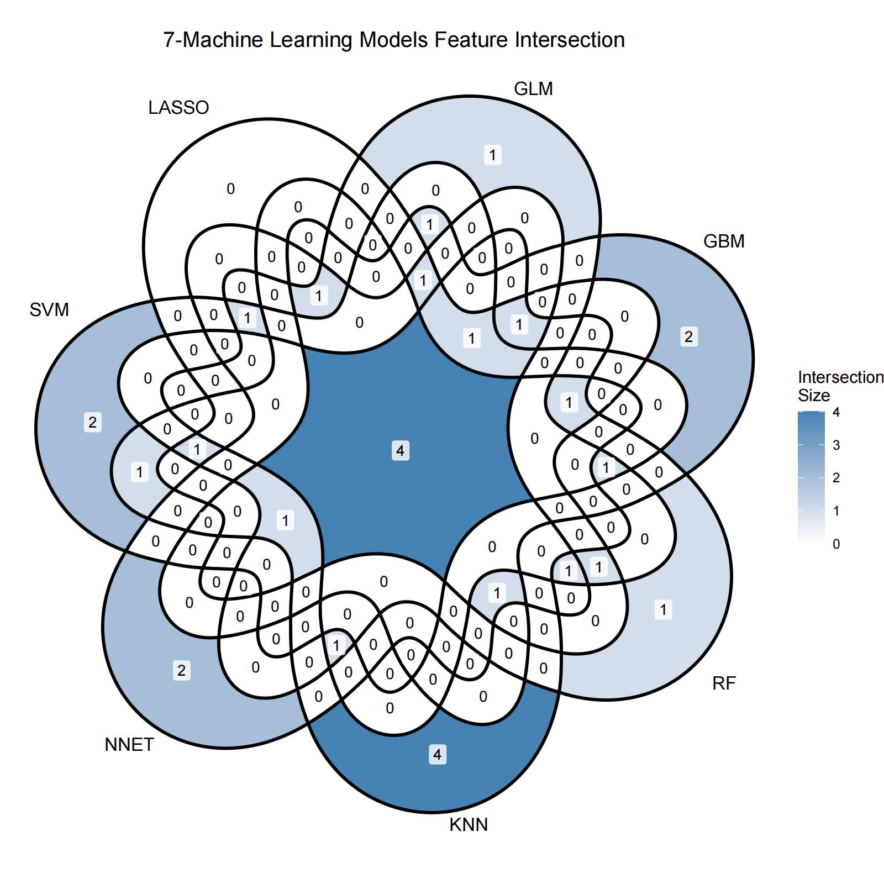
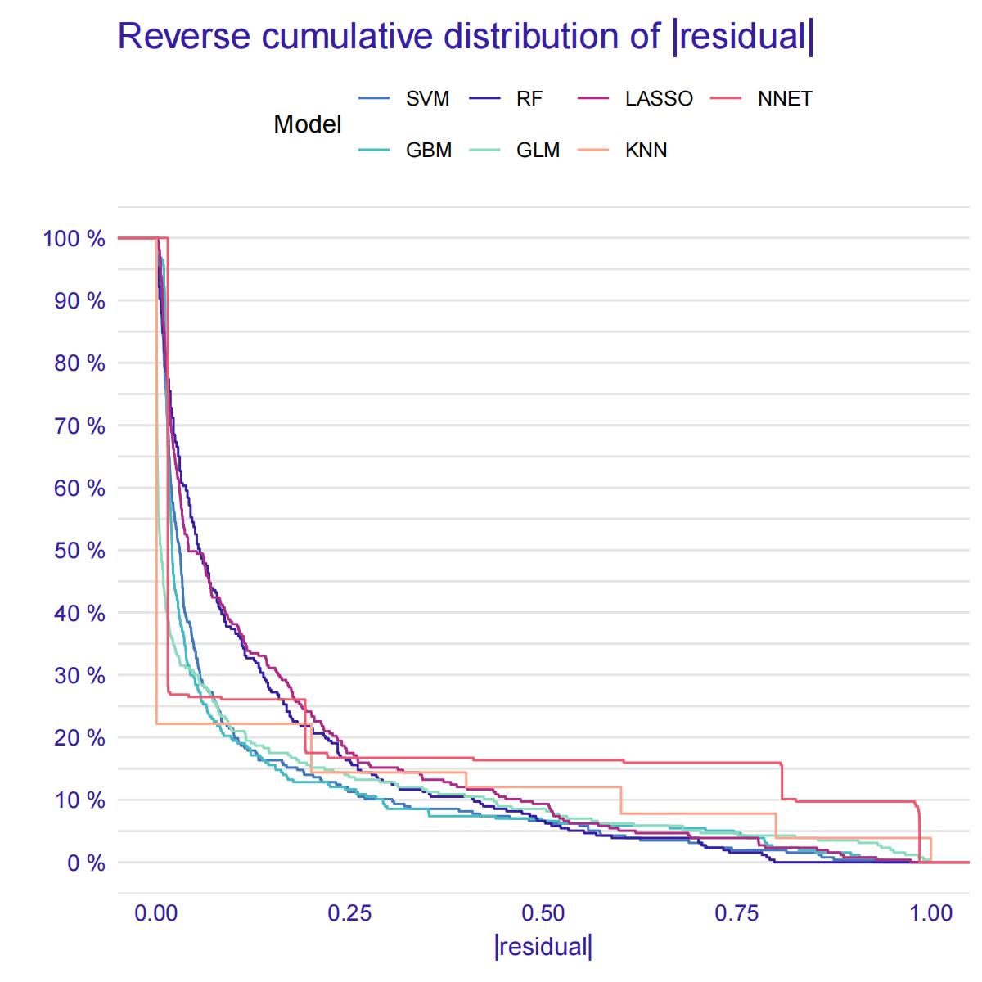
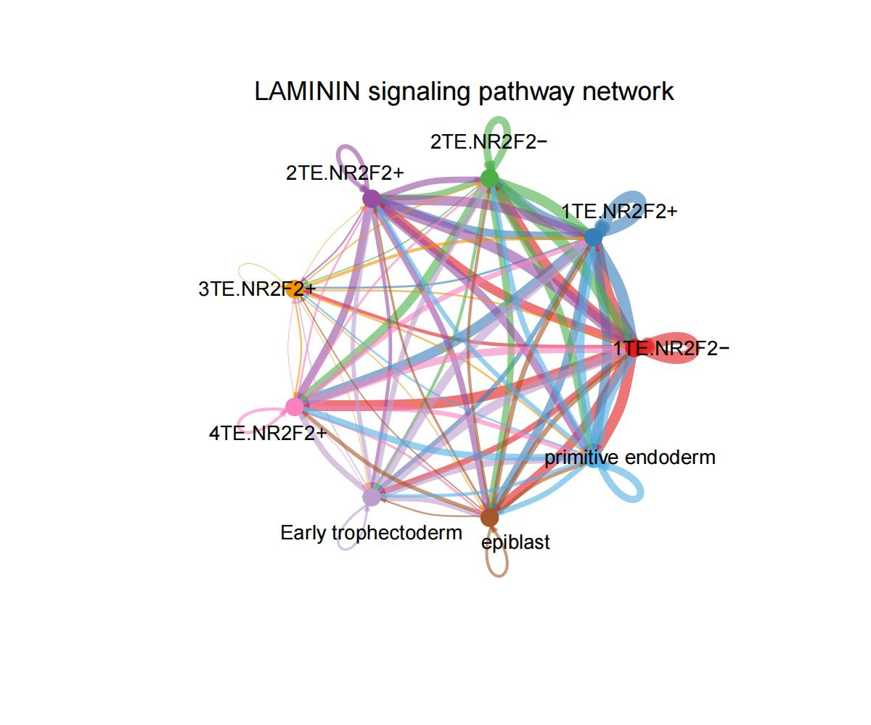
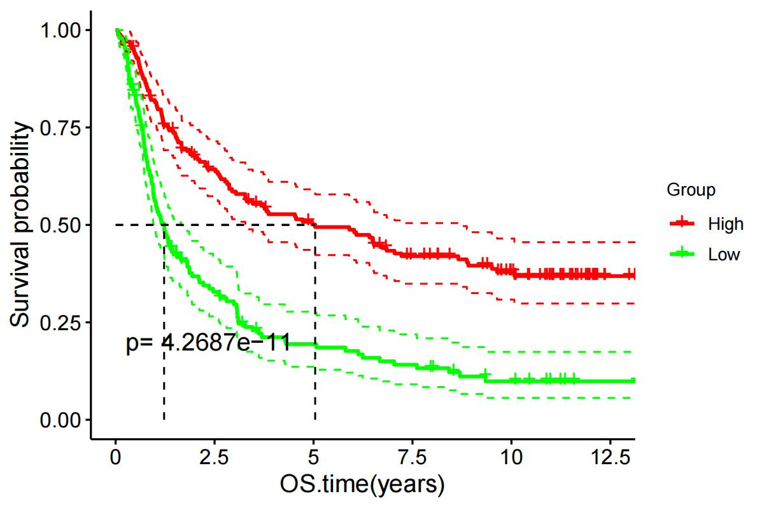
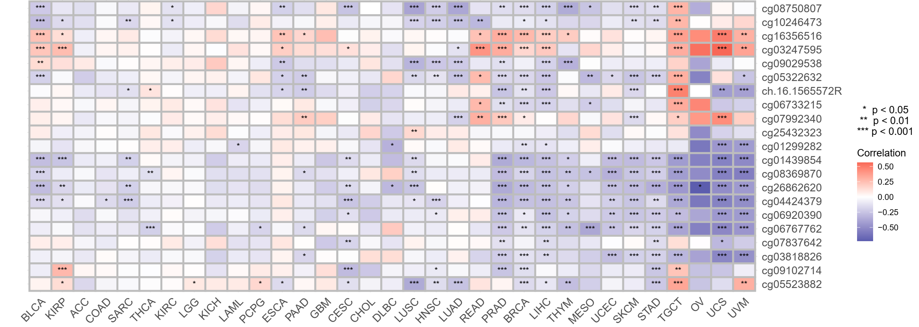
实用技能
基本信息
学业成绩
科研竞赛
综合发展
未来规划
编程技能：
熟练掌握R语言、熟悉Python数据分析
熟悉Linux服务器的操作和Shell脚本编程
临床技能：
熟练掌握CPR、换药术、四大穿刺等临床技能

Slide 21
PART 05
未来规划

Slide 22
入学前计划
基本信息
学业成绩
科研竞赛
综合发展
未来规划
医院实习学习临床知识
与师兄师姐沟通交流，确定未来工作和研究方向
继续学习专业英语，看相关文献
学习重症医学教材（危重症医学（第3版）、重症医学（人卫版）和规培教材）
技能方面
练字
锻炼身体（坚持跑步，保持健康的生活习惯）
阅读课外书
学习生信和实验知识
掌握各种临床实践技能
学习PS和作图软件
磨炼Python数据分析技能，学习统计学和机器学习知识，熟练操作Linux服务器
学习制作交互式分析软件
学习方面
生活方面

Slide 23
研究计划
基本信息
学业成绩
科研竞赛
综合发展
未来规划
目前感兴趣的研究方向：脓毒症与感染性休克的调节机制与治疗策略
基本计划：
1.文献精读与梳理：每周阅读3～5篇高分文章（如《Nature》和《Critical Care Medicine》等），梳理并建立文献管理库；
2.确定研究方向：学习高分文献的研究思路和方法，结合领域的空白，初步锁定研究方向；
3.数据收集和分析：从公共数据库下载合适的脓毒症数据集进行清洗和分析（表达、预后、功能分析等）；
4.成果整理：整合分析结果、优化图表、并进行实验验证（Western Blot和qPCR等），最终得出结论、撰写论文并发表。

Slide 24
入学后计划
基本信息
学业成绩
科研竞赛
综合发展
未来规划
时间 | 计划 | 预期
研一 | 提高学业成绩，继续备考六级，争取考到600+ 阅读文献，确定选题，着手实验，争取一篇高分文章 学习临床知识，掌握临床技能，准备考取执业医师证书 | 获得奖学金 文章见刊、在投 独立完成临床工作
研二 | 继续学习专业知识和磨练临床技能 开展更高质量的科学研究，发表具有创新性的article | 考取职业医师证书 获得奖学金 文章见刊
研三 | 向本科室老师请教，尽量掌握尽可能多的临床技能，考取相关证书 整理申博材料，向老师争取读博机会 总结学习经验，完成毕业论文和答辩 | 完成结业考试 获得读博机会 获得专业证书
博士 | 独立开展课题，发表创新性、高质量论文 | 论文发表
就业 | 期望能在三甲医院重症医学科就业，如有可能，希望能在华西医院留院工作

Slide 25

专注当下，精进不止
恳请各位导师批评指正

